Slide 1
PISNO DELJENJE- 1. 4.

Slide 2
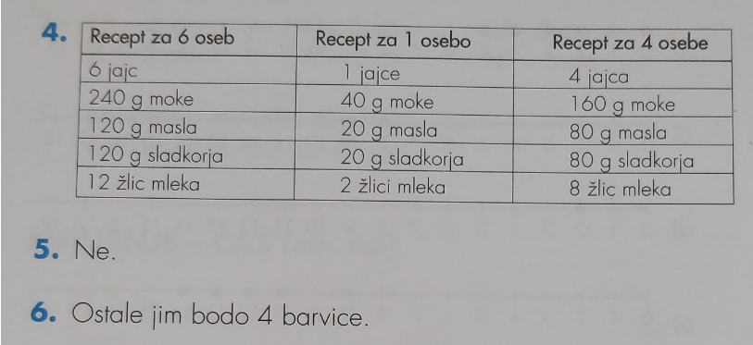
Preveri naloge v DZ str. 47/ nal. 4, 5, 6

Slide 3
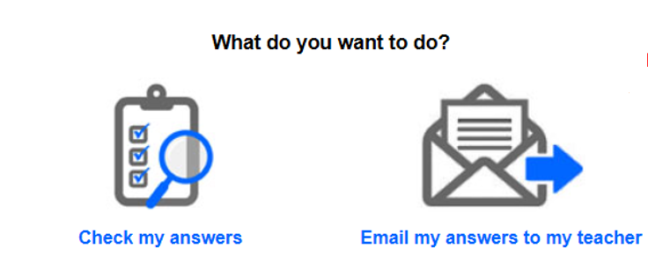
Danes boš svoje znanje utrjeval prek spleta. Učni list deljenja najdeš na spodnji povezavi:
https://www.liveworksheets.com/tu95432gl
Če imaš trenutno pttx predstavitev na diaprojekciji, samo klikni na povezavo in boš prišel do učnega lista Pisno deljenje.
Reši elektronski učni list.
Ko končaš spodaj klikni gumb
Odpre se spodnje okno: Danes boš preveril naloge sam.
Klikni na prvo ikono in zagledal boš popravljen učni list. Kvadratki, ki se bodo obarvali roza, vsebujejo napačne številke.

